Slide 1
제15장
이벤트 다루기

Slide 2
1. 이벤트 소개
1. 이벤트란?
- 이벤트란 일종의 알람으로 보면 되는데, 특히 웹페이지 내에서는 클라이언트 즉 사용자가 마우스를 클릭하거나 키보드
를 치거나 하는 일련의 행위라고 생각하자.
1단계 : 마우스로 버튼 클릭
<button id=“event”>실행</button>
2단계 : MouseEvent객체 생성(웹 브라우저)
3단계 : 어떤 MouseEvent가 발생했는지 확인 후
해당하는 이벤트 리스너를 실행되는데 보통 함수
단위로 구성되어 있다.

Slide 3
2. 이벤트 종류
1. 이벤트 종류
- 이벤트는 크게 4가지로 정도로 분류가 이루어진다.
① 마우스 이벤트 : 사용자가 마우스 버튼을 눌렀을 때 발생하는 이벤트를 말하며, 이 때 사용자가 누른 마우스 버튼,
화면상에서 마우스 버튼이 눌린 위치, Ctrl키 또는 Alt, Shift키 등을 누른 상태에서 마우스 버튼을 눌렀는지를 나타
내는 정보가 담긴다.
② 키보드 이벤트 : 사용자가 키보드를 눌렀을 때 발생하는 이벤트, 이 때 눌린 키에 대한 정보가 담긴다.
③ 태그요소 고유 이벤트 : Element마다 발생하는 고유의 이벤트이며, 예를 들면 <img>태그요소의 경우 이미지가
모두 로드되면 load()이벤트를 발생 시켜 이미지가 성공적으로 로드됐음을 알리며, <input>태그요소의 경우 입
력한 정보가 바뀌면 change이벤트를 발생시켜 입력 정보가 변경됐음을 알린다.
④ 사용자 정의 이벤트 : 개발자가 직접 만들어 사용하는 이벤트, 주로 개발자 고유 라이브러리 또는 클래스를 만들고
이를 사용한 어떤 작업이 끝났음을 사용자에게 알려줄 때 개발자만의 이벤트를 만들어 사용한다.

Slide 4
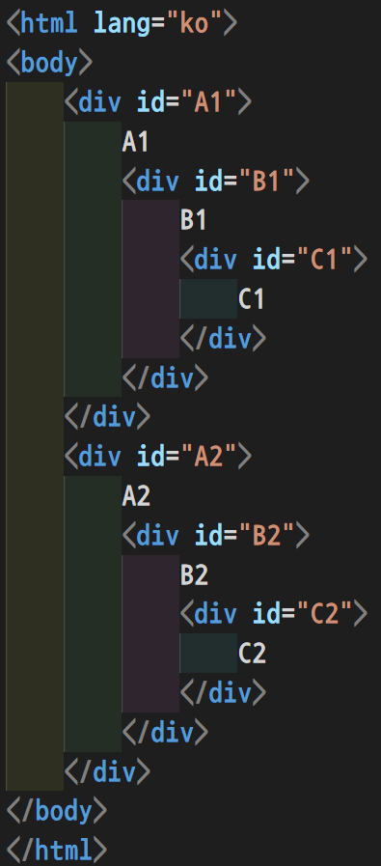
3. 이벤트 단계
1. 이벤트 단계
- 자바스크립트의 이벤트를 이해하려면 이벤트 흐름을 반드시 알고 있어야 한다.이벤트는 크게 3단계에 걸쳐 발생한다.
캡쳐 단계 → 타깃 단계 → 버블 단계
B1에서 이벤트 발생후 흐름
* 중요
이벤트 흐름은 오직 DOM노드 객체를
따라 이동한다.사용자가 만든 객체에서
는 절대 일어나지 않을뿐더러 이벤트를
흐르게 할 수도 없다.
eventPhase프로퍼티 : 이벤트 단계를 확
인할 수 있는 프로퍼티이다.
시작!
document
종료!
<html>
캡쳐단계(1)
버블단계(3)
<body>
A1<div>
A2<div>
타깃단계(2)
B1<div>
B2<div>
C1<div>
C2<div>

Slide 5
3. 이벤트 단계
2. 캡쳐(Capture) 단계 상세
① 설명
가장 먼저 실행되는 이벤트 단계이다.아울러, 이벤트 흐름은 가장 최상위 노드인 documen에서 시작해서 <html>,
<body>태그를 거쳐 실제 이벤트를 발생시킨 B1 노드 전까지 흐르게 되며 이 단계까지를 캡쳐 단계라고 한다.
만약, 거쳐오면서 만나는 노드 중 캡쳐 단계에 이벤트 리스너가 등록되어 있다면 이벤트 리스너가 실행된다.
② 이벤트 등록 방법
$대상.get(0).addEventListener(이벤트 이름, 리스너, true);
단, jQuery의 경우 캡쳐 단계에서 이벤트를 등록하는 기능이 없다. 하여, 다음과 같이 jQuery내부에 들어있는 자바
스크립트 DOM에 접근해서 자바스크립트 방식으로 이벤트를 등록해야 한다.
자바스크립트에서 캡쳐 단계에 이벤트를 등록하는 방법은 addEventListener()의 마지막 인자에 true를 설정하면 된다.
③ 캡쳐 단계 용도
캡쳐 단계를 사용하는 용도는 주로 타깃/버블링 단계의 이벤트 실행 전에 처리해야 할 사전 작업 또는 타깃/버블링
단계 이벤트 처리를 제어하는 용도로 아주 가끔 사용한다.

Slide 6
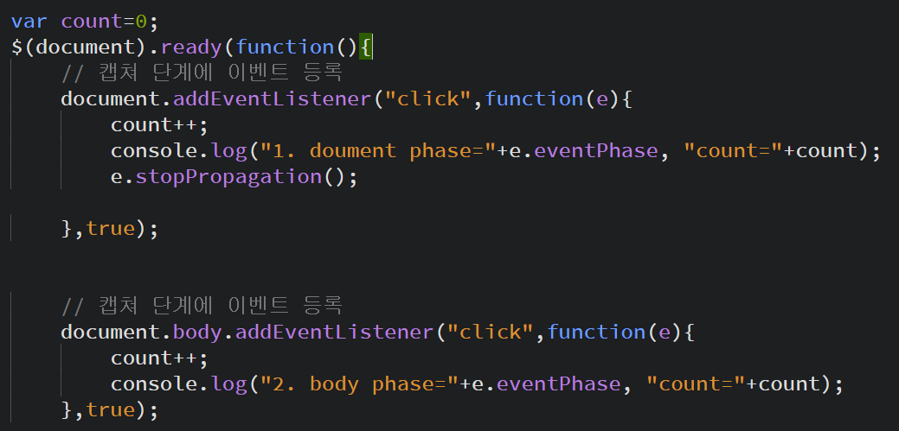
3. 이벤트 단계
아래 예제를 보면 캡쳐 단계에서 e.stopPropagation()메서드로 캡쳐 단계에서 흐름을 끊고 있다. 하여 1번만 리스너가
실행되고 2번에 있는 리스너는 실행하지 않는다. 바로 이러한 제어를 할 수 있기때문에 사용할 수는 있지만 실무에서
는 사용할 일이 거의 없다. 보통 이벤트는 주로 타깃/버블 단계에 이벤트를 걸어 사용하며, jQuery에서도 기본으로 타
깃/버블링 단계에 이벤트가 등록되게 만들어져 있다.

Slide 7
3. 이벤트 단계
3. 타깃(Target) 단계 상세
① 설명
타깃 단계는 이벤트 흐름이 이벤트를 발생시킨 노드에 머무르는 단계를 말한다. 이 때, 이벤트를 발생시킨 노드에
이벤트가 등록되어 있다면 리스너가 실행한다.
② 이벤트 등록 방법
$대상.on(이벤트 이름, 리스너);
on() 메서드와 같은 jQuery의 이벤트 관련 메서드를 사용해 이벤트를 등록하는 경우 타킷과 버블링 단계에 등록이
된다.
③ 자바스크립트로 타깃, 버블링 단계에 이벤트를 등록하는 방법
대상.addEventListener(이벤트 이름, 리스너, false);
캡쳐 단계에 이벤트 리스너를 등록하는 방법과 다른 점이라면 마지막 매개변수의 값에 false를 대입하는 것이다.

Slide 8
3. 이벤트 단계
4. 버블(Bubble) 단계 상세
① 설명
버블 단계는 캡쳐 단계의 역순으로 이벤트가 흐른다는 것이다. 이 흐름은 버블링(bubbling)이라고 한다. 예를 들어
B1노드가 클릭이 된 경우 이벤트는 캡쳐 단계의 역순인 A1노드를 시작으로 body와 html노드를 거쳐 document객
체로 흐르게 된다.이 때 만나는 노드에 버블 단계의 이벤트가 등록되어 있다면 리스너가 실행된다.
② 이벤트 등록 방법
$대상.on(이벤트 이름, 리스너);
앞서 말했듯이 타깃 단계와 버블 단계에 이벤트를 등록하는 방법은 동일하다.하여, 타깃 단계인지 버블 단계인지를
구분할 때는 Event객체의 eventPhase속성을 사용하면 된다.
주의사항 : 모든 이벤트가 버블링이 발생하진 않는다는 것이다.또한 버블링이 발생하는 이벤트의 경우 버블링을 도중에
멈출 수도 있다는 것이다.이와 관련해서는 Event객체에 대해 알아야 한다.

Slide 9
4. Event 객체
1. Event객체의 용도
Event객체는 이벤트를 발생시키는 곳에서 이벤트와 관련된 정보를 담아서 외부로 보낼 때, 사용하는 일종의 저장소이다.
예를 들면, 사용자가 웹페이지의 특정 요소를 클릭하면 브라우저는 클릭한 마우스 버튼 정보와 클릭한 위치 정보, 어떤
요소에서 이벤트가 발생했는지에 대한 정보를 Event객체의 자식 객체인 MouseEvent객체에 담아 사용자에게 알려준다.
2. Event객체의 구조
Event객체에는 이벤트와 관련된 기본 기능이 구현되어 있다.
예를 들면, Event객체는 MouseEvent 등의 부모 객체이기도 하다.
Event객체
type, target, currentTartget, eventPhase, bubbles, cancelable
stopPropagation(), preventDefault(), initEvent()

Slide 10
4. Event 객체
Event객체
type, target, currentTartget, eventPhase, bubbles, cancelable
stopPropagation(), preventDefault(), initEvent()
Event객체에는 이벤트 기본이 되는 기능이
구현되어 있다.
상속
UIEvent객체
views, detail
initUIEvent()
UIEvent객체에는 마우스 이벤트, 키보드 이벤트, 포커스 이벤트, 입력 이벤트 등의 부모 이벤트 객
체이다.
상속
MouseEvent객체
screenX, screenY, clientX, clientY, ctrlKey, shiftKey, altKey, button
initMouseEvent()
MouseEvent객체에는 Event를 상속받았기 때문에 Event의 기능과 MouseEvent에 추가된 기능까지 모
두 사용할 수 있다.(상속의 이점)

Slide 11
4. Event 객체
- Event기능 가운데 반드시 알고 있어야 할 핵심 프로퍼티와 메서드
eventPhase : 현재 이벤트의 위치에 관한 정보가 담겨 있다.
1 : capture단계, 2 : target단계, 3 : bubbling단계
type : 발생한 이벤트의 이름이다.
target : 실제 이벤트를 발생시킨 대상이다.
currentTarget : 캡쳐링 단계와 버블링 단계를 거치면서 만나게 되는 객체에 이벤트 리스너가 등록되어 있을 경우,
리스너가 실행되는데, 이 때 리스너를 가지고 있는 대상이 담겨 있다.이벤트 단계에 따라 targe과 currentTarget은
같을 수도 있고 틀릴 수도 있다.(뒷 부분에 나오니 상세히 설명하겠다.)
cancelable, preventDefault() : 이 프로퍼티와 메서드를 이해하려면 기본 행동(default behavior)에 대하여 알아야 한다.
기본 행동이란? 특정 이벤트 발생 후 실행되는 기능을 말한다.
예를 들면, <a href=http://www.naver.com>네이버</a> 태그에서 링크를 클릭하면 네이버페이지로 이동한다. 바로
클릭 후 해당 링크로 이동하는 행동이 기본 행동 중 하나이다.이 때 기본행동을 취소하게 되면 링크 이동이 발생하지
않는다. 기본 행동은 cancelable프로퍼티 값이 true인 경우 preventDefault()를 이용해 기본 행동이 실행되지 않게 취
소할 수 있다.(역시 뒤에서 자세하게 알아보도록 하자.)
bubbles, stopPropagation() : bubbles가 true라면 현재 발생한 이벤트는 버블링이 발생하는 이벤트이며, 이 때 버블
링 도중에 중지시켜야 하는 경우 stopPropagation()메서드를 사용하면 된다.(역시 뒤에 나온다.)

Slide 12
4. Event 객체
* 참고 명세서
EventType | Bubbles | Cancelable
load | X | O
click | O | O
mousedown | O | O
mouseover | O | O
mousemove | O | X
change | O | X
resize | O | X
scroll | O | X
focus | X | X

Slide 13
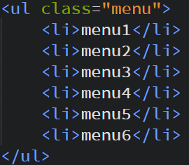
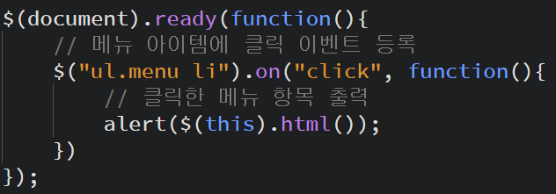
5. 핵심 내용
1. 일반 이벤트 등록
① 설명
지금까지 등록한 방법
② 이벤트 등록 방법
$대상.on(“이벤트 이름”, 리스너);
on() 메서드를 이용해서 등록하는 방법은 가장 일반적인 방법이다. jQuery 1.6까지는 bind()를 사용했지만,
1.7이후 on()으로 변경되었다. 이와 동시에 live(), delegate() 등의 이벤트 메서드가 on()메서드 하나로 통합
되었다.
참고 : live()는 웹문서에 존재하는 노드 요소가 현재는 존재하지 않으나 추후 이벤트 또는 비동기 방식으로 인하여 새롭게 생성
되는 경우에 대비하여 사용했었다.다시 말해 현재 없는 노드에 이벤트 예약을 걸어두는 것이다. delegate()는 앞으로 새로 만들
어질 노드 요소에 이벤트 핸들러 함수를 연결하는 기능을 한다. 생각치 말고 앞으로는 on()에 충실하면 될 것으로 보인다.
좌측은 모든 li노드에 클릭 이벤트
리스너를 등록하는 것과 동일하다.

Slide 14
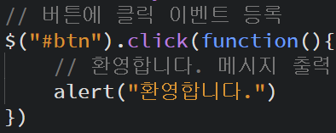
5. 핵심 내용
2. 단축 이벤트 등록
① 설명
jQuery에서는 일반적으로 많이 사용하는 이벤트를 좀 더 쉽게 사용할 수 있게 단축 이벤트 메서드를 가지고 있다.
예를 들면, click 이벤트를 등록하는 경우 단축이벤트 메서드를 사용하면 간결하게 사용할 수 있다.
$대상.on(“click”, function(){}); → $대상.click(function(){});
참고로 단축 이벤트 메서드 내부에서는 on()메서드를 사용한다.하여 2가지 중 편한 것을 선택하여 사용하면 된다.
② 단축 이벤트 목록
blur, change, load, unload, resize, scroll, select, submit, click, dbclick, mousedown, mouseup, mousemove,
mouseover, mouseout, mouseenter, mouseleave, focus, keydown, keyproess, keyup 등 등

Slide 15
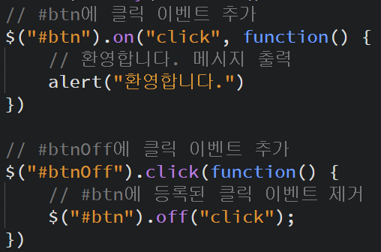
5. 핵심 내용
3. 등록한 이벤트 제거
① 설명
on() 메서드 또는 단축형 이벤트 메서드를 이용해 등록한 이벤트를 제거하려면 모두 off() 메서드를 사용한다.
② 사용법
$대상.off(“click”, 삭제하고 싶은 이벤트 리스너); → 특정 이벤트에 대한 리스너를 제거하고 싶은 경우
$대상.off(“click”); → 특정 이벤트에 걸려있는 모든 이벤트 리스너를 제거하고 싶은 경우
$대상.off(); → 노드에 걸려있는 모든 이벤트를 제거하고 싶은 경우

Slide 16
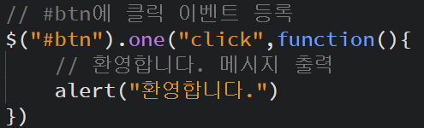
5. 핵심 내용
4. 이벤트 한 번만 실행
① 설명
이벤트를 오직 한 번만 실행하고 이후 실행되지 않게 이벤트를 제거하는 경우에 one()메서드를 사용하면 된다.
② 사용법
$대상.one(이벤트 이름, 이벤트 리스너);

Slide 17
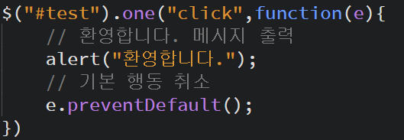
5. 핵심 내용
5. 기본 행동 취소
① 설명
앞서 살펴본 기본행동은 <a href=“링크주소”>태그 클릭시 click 이벤트 발생 후 해당 링크로 이동하는 것을 기본
행동이라고 하였다. 하지만 모든 이벤트가 기본 행동을 취소할 수 있는 것은 아니다.이벤트 발생 후 실행되는 기본
행동이 있는지 알고 싶다면 이벤트 객체의 cancelable프로퍼티 값을 확인하면 된다.이 값이 true이면 이벤트 실행
후 기본 행동이 실행된다는 것이다.아울러, 이벤트 객체의 preventDefault() 메서드를 이용해 기본 행동이 실행되지
않게 할 수도 있다.
② 사용법
event.preventDefault();

Slide 18
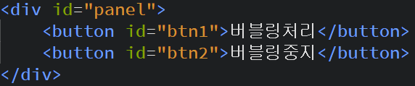
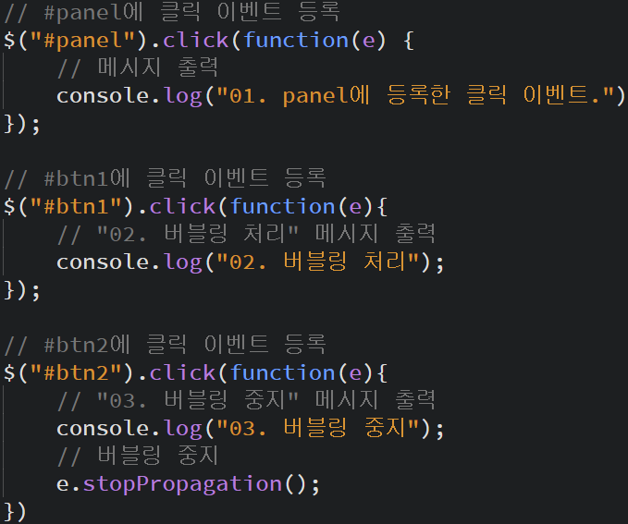
5. 핵심 내용
6. 버블링 멈추기
① 설명
앞서 살펴본 버블링은 이벤트 흐름의 마지막 단계의 흐름이었다. 모든 이벤트가 버블링이 발생하는 것은 아니다.
이벤트가 버블링이 발생하는지 알려면 발생한 이벤트 객체의 bubbles프로퍼티 값을 확인하면 된다.이 값이 true
이면 이벤트 객체에서 제공하는 stopPropagation() 메서드를 이용해 버블링을 멈출 수 있다.
② 사용법
event.stopPropagation();

Slide 19
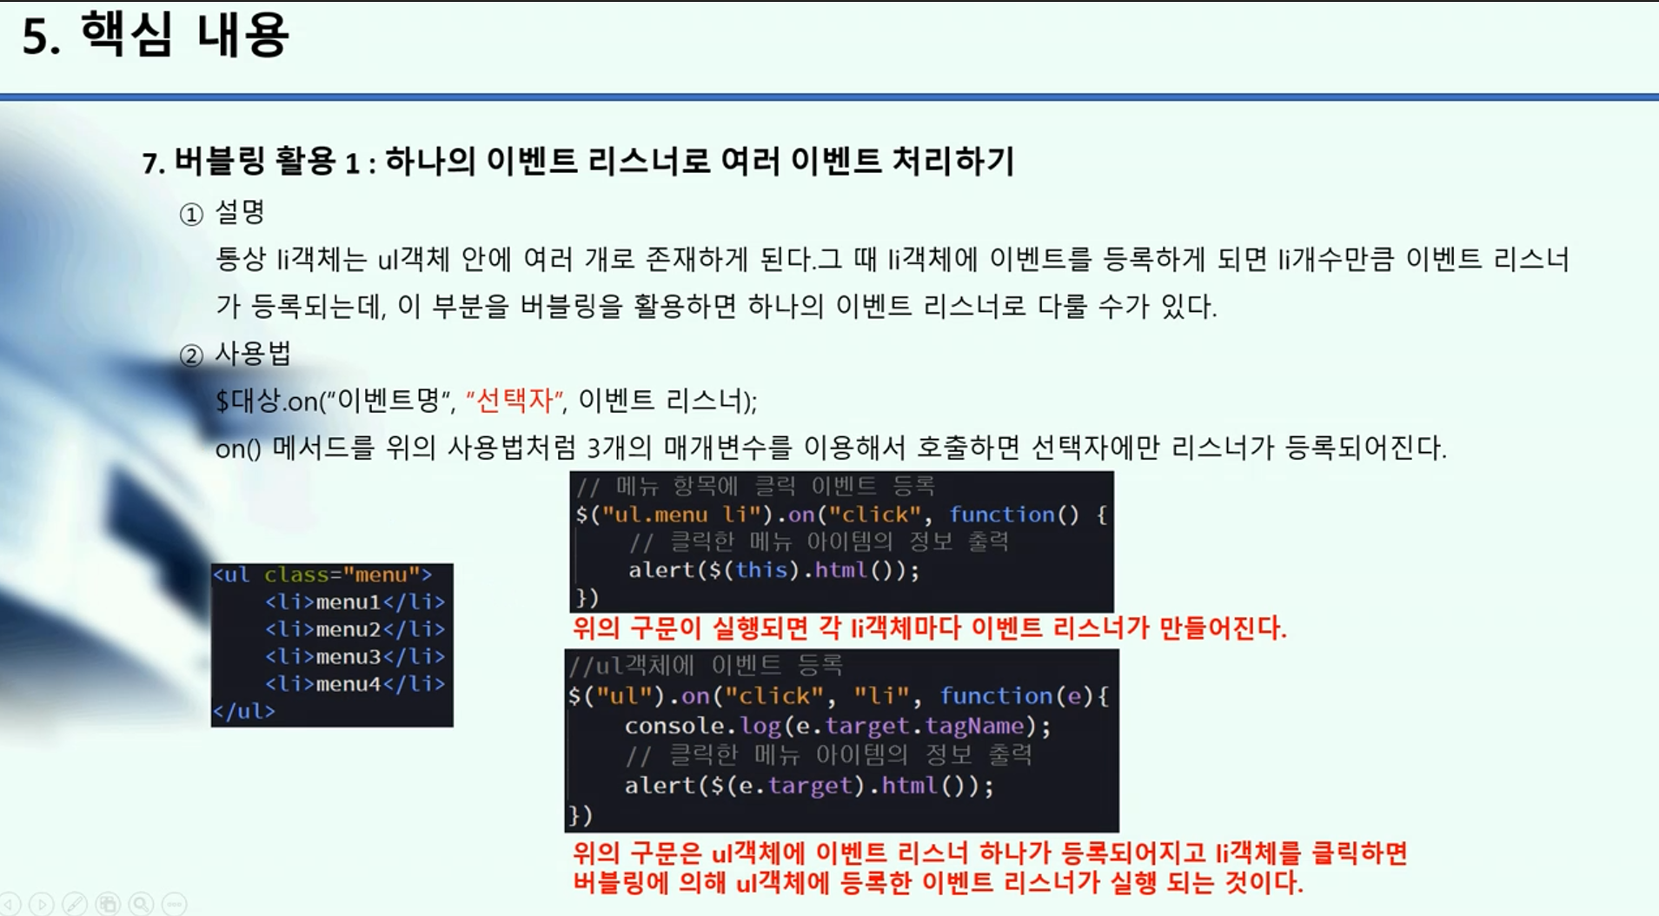

Slide 20
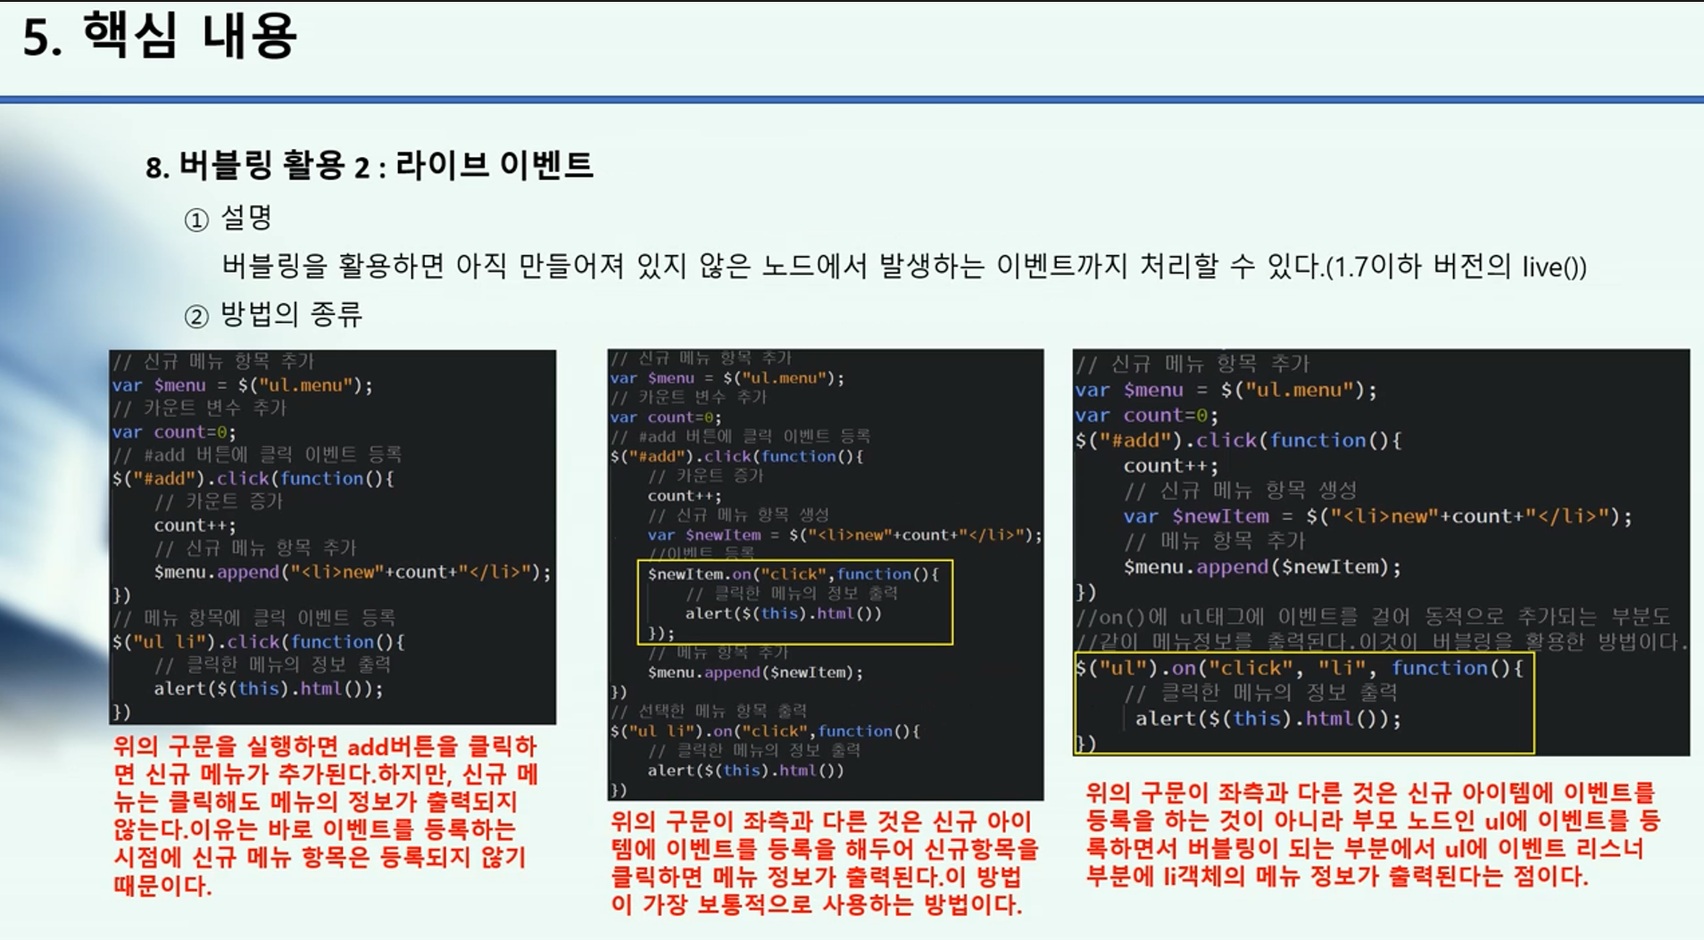

Slide 21
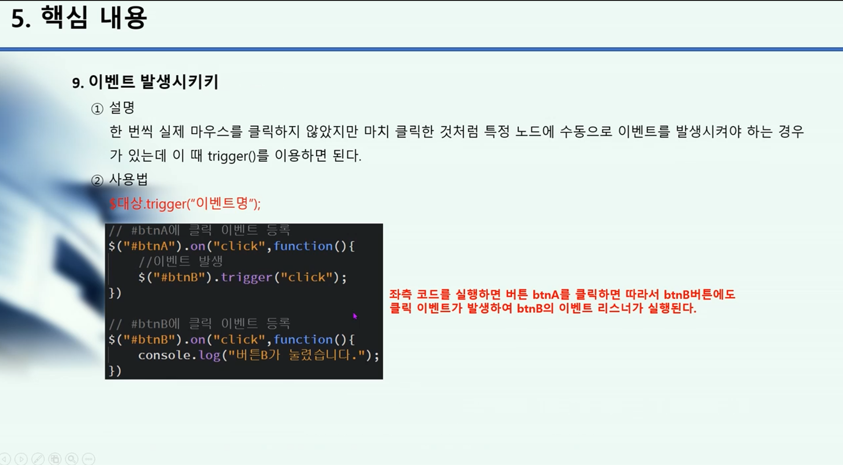

Slide 22
5. 핵심 내용 체크
10. 사용자 정의 이벤트 만들기
① 설명
- 보통 개발자들의 경우 개발 실력이 어느정도 수준에 올라오면 자신만의 라이브러리를 만들어 사용하게 된다.이 때
만든 라이브러리만의 고유 이벤트도 만들게 된다.
- jQuery를 이용하면 두 가지 방법으로 사용자 정의 이벤트를 만들 수 있다.
② 사용법
- 방법 1
var event = jQuery.Event(“이벤트 이름”);
event.데이터1 = 값;
event.데이터2 = 값; …
$대상.trigger(event)
- 방법 2
var event = jQuery.Event(“이벤트 이름”);
$대상.trigger(event, 데이터1=값, 데이터2=값 ….);
위의 단계는 이벤트 객체생성 → 이벤트 발생 리스너에 보낼 데이터 생성 → 이벤트 발생 순으로 이루어진다.
위의 2개의 방법은 이벤트 발생시 리스너에게 데이터를 보내는 방법이다.

Slide 23
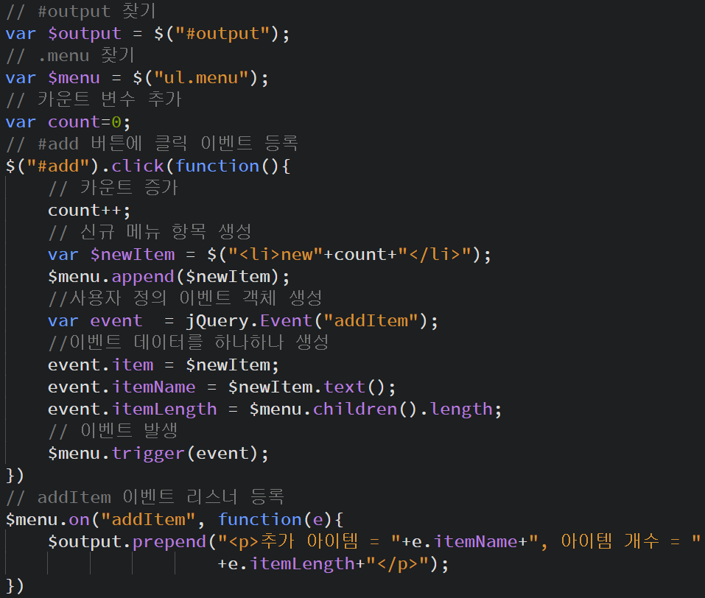
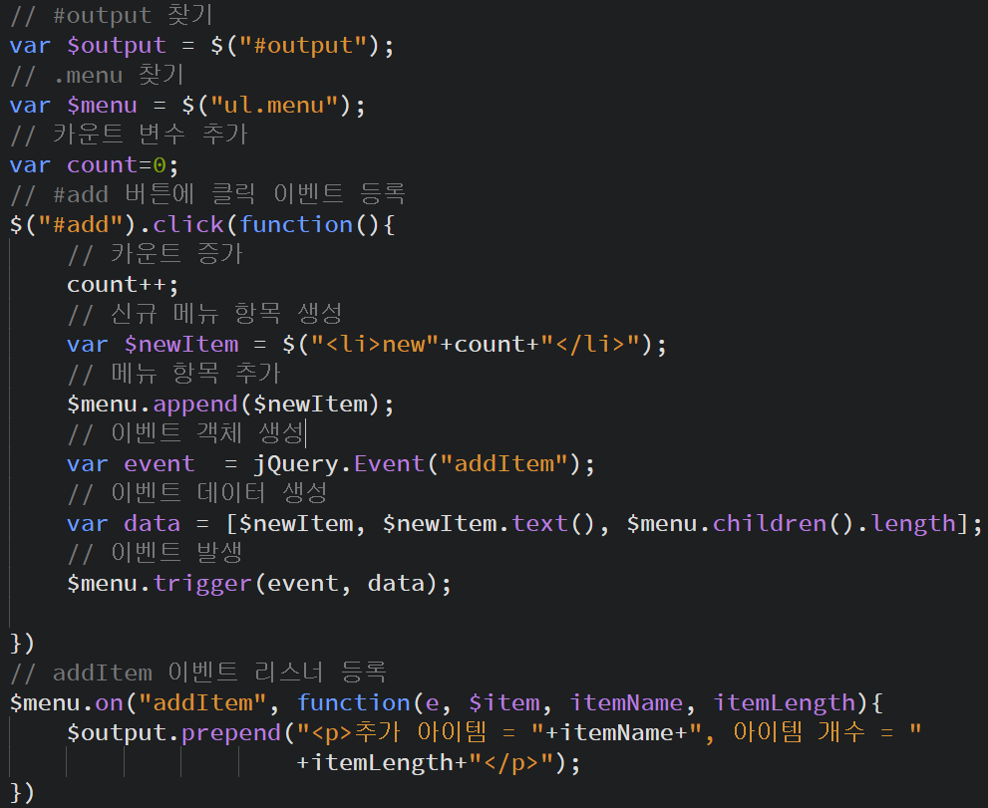
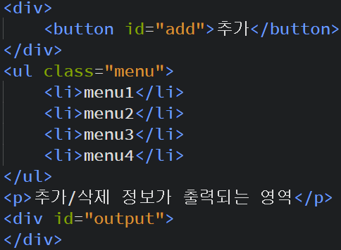
5. 핵심 내용 체크
10. 사용자 정의 이벤트 만들기(예제)
방법1
위와 같이 event를 생성하고 각각에 대한 사용자 프로퍼티에
신규 메뉴항목의 대한 내용으로 저장(포장)을 하고 event객체
하나에 모든 것을 저장하여 리스너로 event객체만 보내고 있
는 것이다.
방법2
좌측과 다르게 event객체를 생성하는 것은 똑같지만, 이벤트리스
너로 보낼 데이터 내용을 배열형태로 따로 만들고 있다.
아울러 trigger()를 호출할 때 event객체와 보낼 데이터를 각각
따로 보내고 있다는 것이다.

Slide 24
5. 핵심 내용 체크
11. mouseover와 mouseenter의 차이점
① 설명
- 실무에서 많이 사용하는 이벤트 중 mouseover / mouseout과 mouseenter / mouseleave가 있다.
- 위의 2개의 이벤트는 동일한 것처럼 보이지만 완전히 다른 이벤트이며 잘못 사용하면 원하는 결과를 엉뚱하게
나오는 결과를 초래한다.
이벤트 이름 | 설명
mouseover / mouseout | 마우스 커서가 노드에 들어오거나 노드 밖으로 나가면 발생하는 이벤트이다.만약 내부에 자식노드가 있다면 자식노드에서도 이벤트가 발생한다.즉, 자식노드는 독립적인 노드로 처리된다.
mouseenter / mouseleave | 마우스 커서가 노드에 들어오거나 노드 밖으로 나가면 발생하는 이벤트이다.만약 내부에 자식노드가 있다면 자식노드에서는 이벤트가 발생하지 않는다.즉, 자식노드는 부모노드의 일부분으로 처리된다.

Slide 25
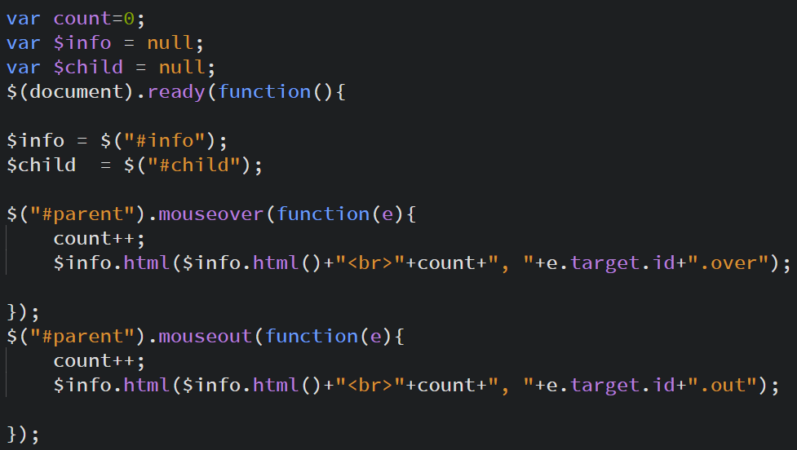
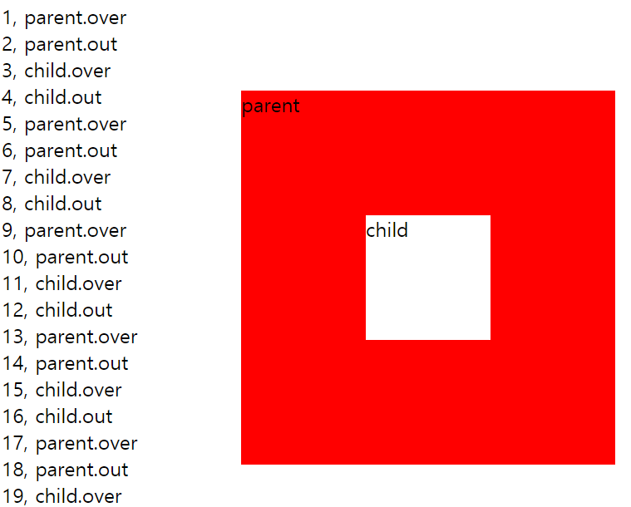
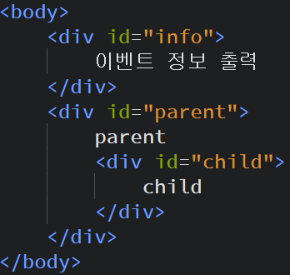
5. 핵심 내용 체크
② mouseover / mouseout 의 이벤트 예제
위와 같이 코드를 작성하고 우측의 실행화면에서 마우스를 parent영역에 올리면 mouseover이벤트가 발생하여 parent.over가
출력된다. 다시 마우스를 움직여서 child영역으로 움직이면 우리가 생각했던 것과 달리 parent.out과 동시에 child.over이벤트
가 발생했다는 메시지가 출력된다.
다시 마우스를 parent영역으로 옮기면 이제는 child.out과 parent.over가 출력된다.이와 같이 mouseover와 mouseout이벤트의
경우 앞서 설명했듯이 parent내부에 child가 자식으로 포함되었어도 독립적인 노드로 판단해 이벤트가 수없이 발생하게 된다.

Slide 26
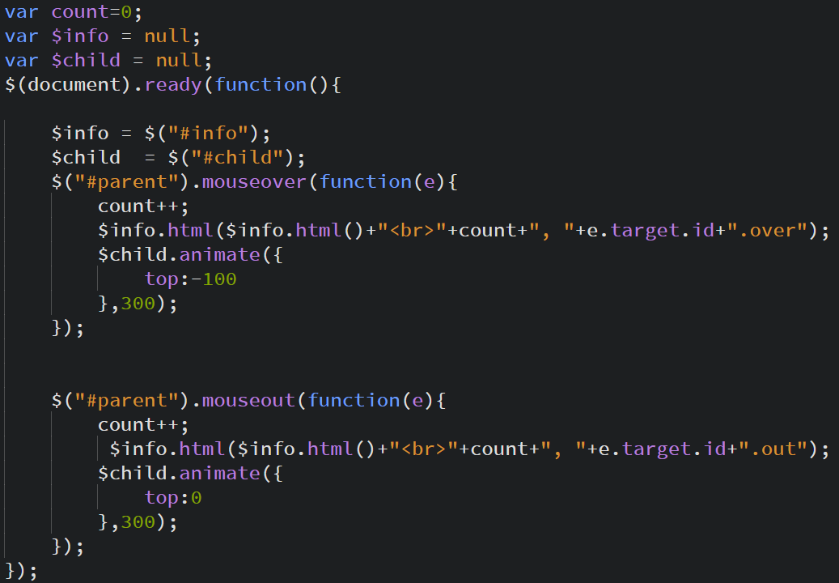
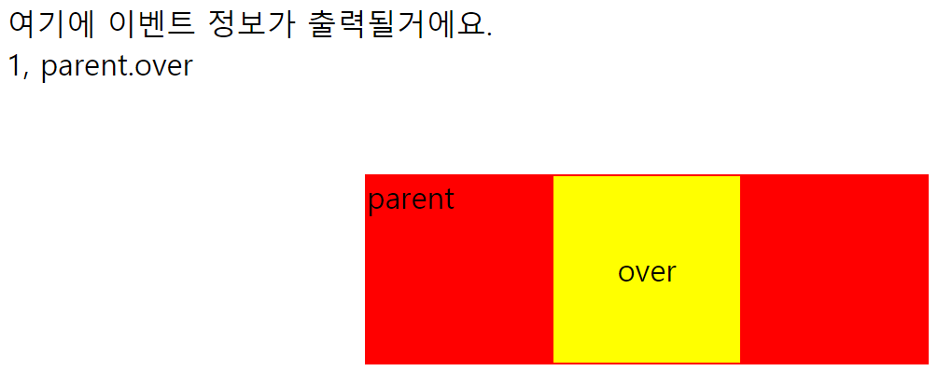
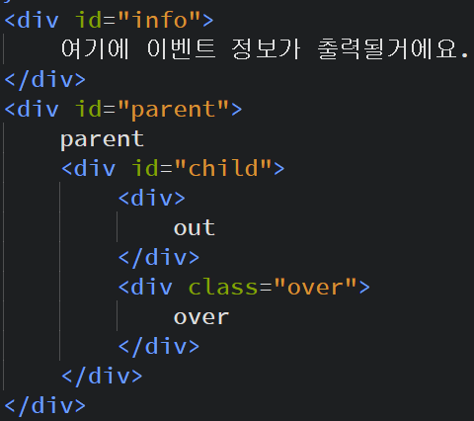
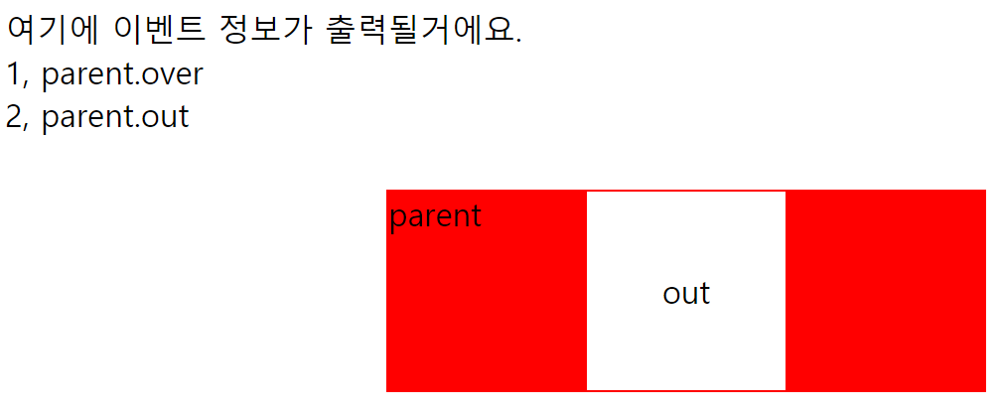
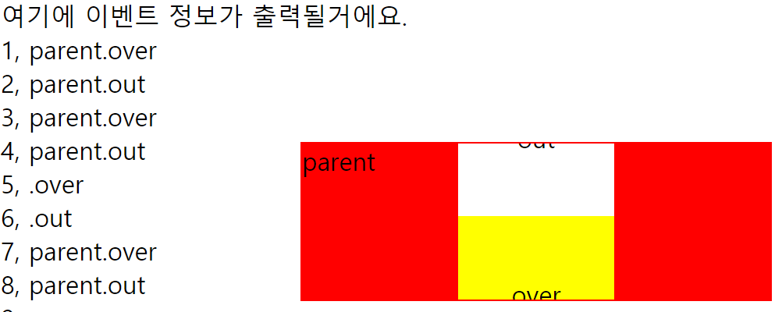
5. 핵심 내용 체크
② mouseover / mouseout 의 이벤트의 문제점
위와 같이 코드를 작성하고 우측의 실행화면에서 마우스를 parent영역에 올리면 mouseover이벤트가 발생하여 parent.over가
출력되고 다시 나가면 parent.out을 출력한다.하지만 여기서는 문제점이 발생하는데 parent영역과 child영역을 여러 번 왔다 갔다
하면 parent영역에서 mouseover와 mouseout 이벤트가 발생해서 이벤트 리스너가 실행되고, 이벤트 리스너 내부의 animate()메서
드가 계속 실행되어 마우스가 멈춰 있어도 #child 내용이 상하로 계속해서 움직이는 것을 볼 수 있다.
이러한 문제점을 해결하기 위해서는 바로 mouseover/mouseout이벤트 대신 mouseenter/mouseleave를 사용해야 한다.
* 참고 : 일반적으로 animate()를 이용할 때는 기존 동작하고 있는 애니메이션을 멈추는 기능인 stop()메서드와 같이 사용하지만
이번 예제에서는 테스트를 위해서 사용하지 않았다.

Slide 27
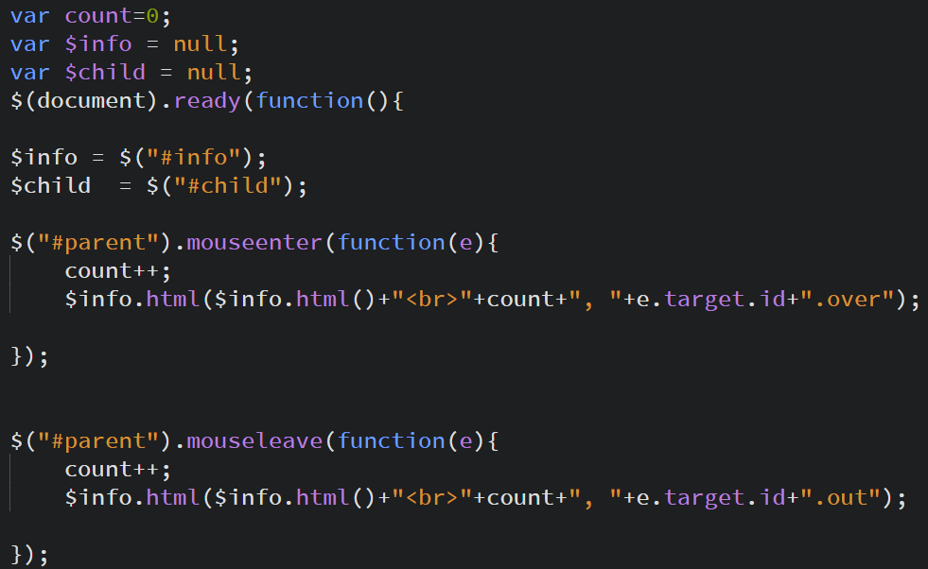
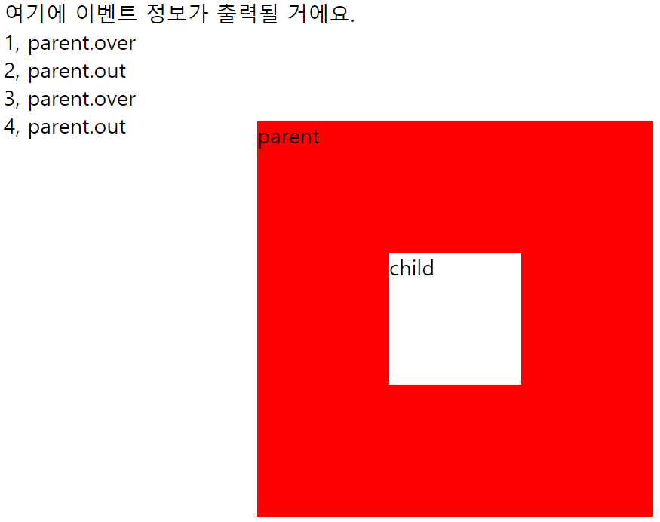
5. 핵심 내용 체크
③ mouseenter / mouseleave 의 이벤트 예제
위와 같이 코드를 작성하고 우측의 실행화면에서 마우스를 parent영역에 올리면 mouseenter이벤트가 발생하여 parent.over가
출력된다. 다시 마우스를 움직여서 child영역으로 움직이면 mouseover와 달리 메시지가 출력되지 않는다.
다시 마우스를 parent영역으로 옮겨도 이제는 mouseover와 달리 메시지가 출력되지 않는다. 이제 마지막으로 parent밖으로 마
우스가 이동시키면 비로소 parent.out메시지가 출력되는 것을 볼 수가 있다.

Slide 28
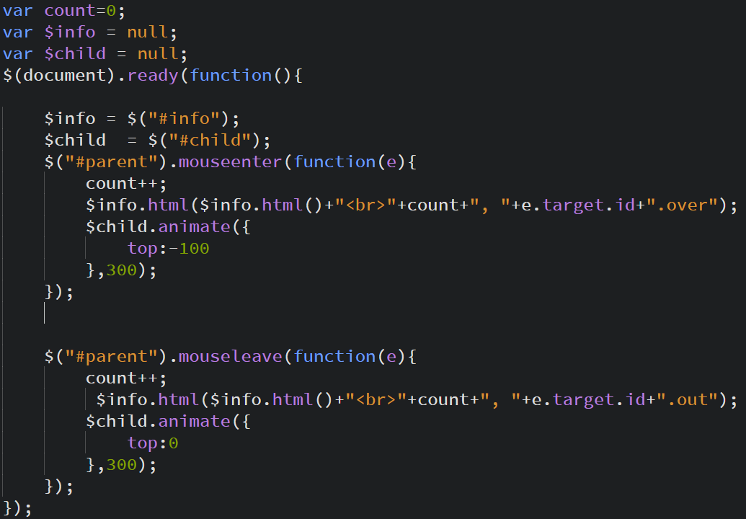
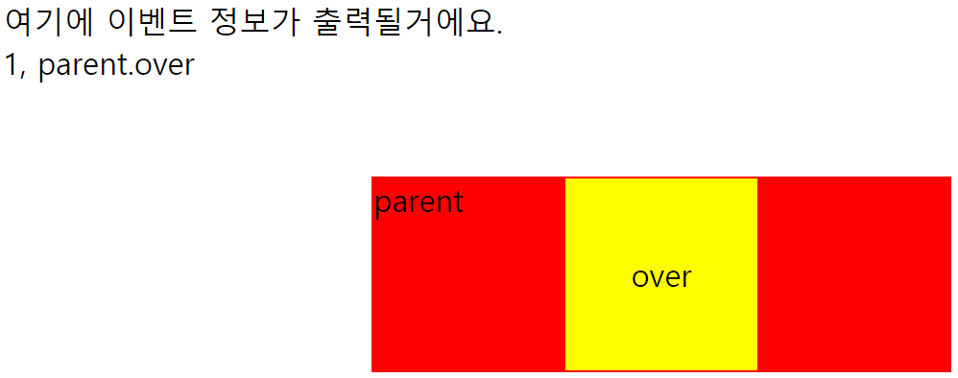
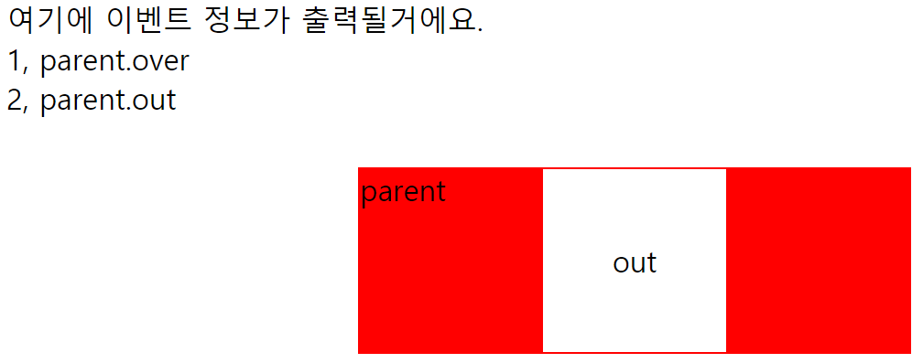
5. 핵심 내용 체크
③ mouseenter / mouseleave 의 이벤트 예제(앞의 예제 문제점 해결)
위와 같이 코드를 작성하고 우측의 실행화면에서 마우스를 parent와 child영역에서 마우스를 이동하더라도 이벤트가 발생하지
않기 때문에 불필요한 애니메이션이 실행되지 않는 것을 볼 수가 있다.
상기와 같은 이유로 인한여 실무에서는 메뉴와 같은 UI컨텐츠를 제작할 때는 mouseenter / mouseleave이벤트를 사용한다.

Slide 29
감사합니다.

